Slide 1
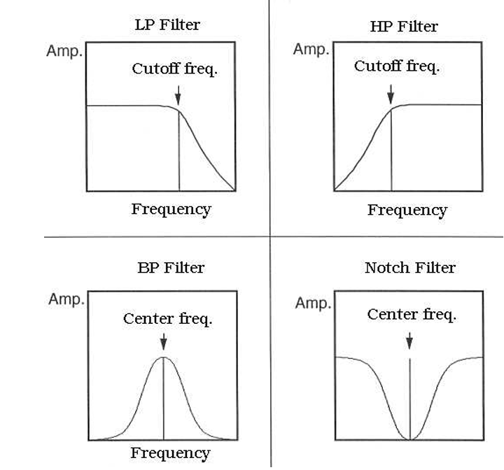
Trabajo Practico Nro. 6: Filtros digitales
Los filtros pasa bajo (LP): dejan pasar las frecuencias que están por debajo de una determinada frecuencia.
Los filtros pasa alto (HP): dejan pasar las frecuencias que están por encima de una determinada frecuencia.
Los filtros pasa banda (BP): dejan pasar las frecuencias que están situadas en una determinada banda de frecuencia, es decir, entre dos determinadas frecuencias.
Los filtros rechaza debanda (BR) dejan pasar todas las frecuencias excepto las que están situadas en una determinada banda de frecuencia, es decir, entre dos determinadas frecuencias f1 y f2.

Slide 2
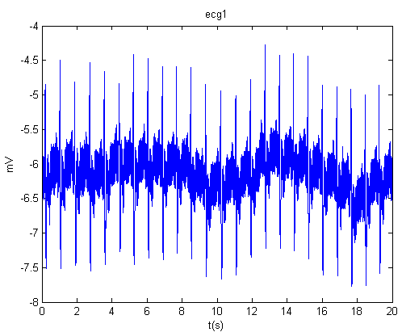
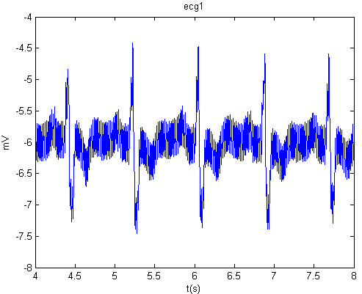
Stopfir.m
clear
close all
%carga y grafica la señal a filtrar
load('ecg1'); %carga la señal ecg1
y=ecg1;
Fs=360;%frecuencia de muestreo
tsec=(0:length(y)-1)*(1/Fs);%tiempo discreto en segundos
figure(1)
plot(tsec,y)%grafica la señal ecg1 completa
title('ecg1');
xlabel('t(s)');
ylabel('mV');
%grafica un intervalo de la señal a filtrar
figure(2)
plot(tsec,y)%grafica un intervalo de la señal ecg
title('ecg1');
xlabel('t(s)');
ylabel('mV');
axis([4 8 -8 -4])

Slide 3
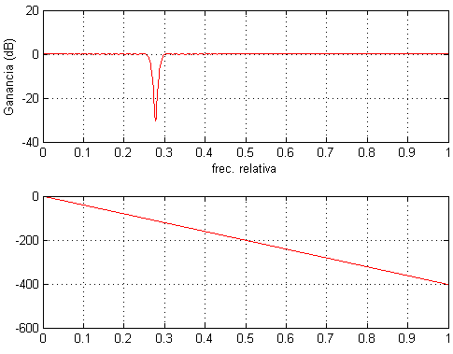
Stopfir.m
%Cálculo de los coeficientes del filtro
fnyq=Fs/2;
wl=48/fnyq;%frecuencia inferior de la banda de atenuación
wh=52/fnyq;%frecuencia superior de la banda de atenuación
stop50=fir1(256,[wl wh],'stop');%diseño del filtro
%Graficación de la respuesta en frecuencia del filtro
H=freqz(stop50,1,1000);
figure(3)
subplot(2,1,1)
plot( [0:999]/1000,20*log10(abs(H)),'r')
grid on;
xlabel( 'frec. relativa' );
ylabel( 'Ganancia (dB)')
subplot(2,1,2)
plot( [0:999]/1000,unwrap(angle(H)),'r' );
grid on;
%Implementación del filtro
ecgno50=filtfilt(stop50,1,ecg1);%implementación del filtro

Slide 4
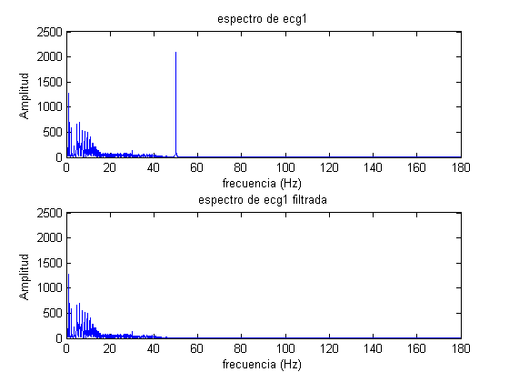
Stopfir.m
%Cálculo y grafic. del espectro de la señal antes y después de filtrar
c = fft(y);%transformada rápida de Fourier de la señal ecg1
mag=abs(c);%amplitud del espectro de frecuencias completo
mag = 2*mag(1:floor(length(y)/2));%amplitud de la mitad del espectro
f = (0:length(mag)-1)*Fs/length(y);%valores para construir eje de frec.
figure(4)
subplot(2,1,1)
plot(f(2:length(f)),mag(2:length(mag)))%graf. amplit. espectro de ecg1
title('espectro de ecg1')
xlabel('frecuencia (Hz)')
ylabel('Amplitud')
axis([0 180 0 2500])
c = fft(ecgno50);%transf. rápida de F. de la señal ecg1 filtrada
mag=abs(c);%amplitud del espectro de frecuencias completo
mag = 2*mag(1:floor(length(y)/2));%amplitud de la mitad del espectro
f = (0:length(mag)-1)*Fs/length(y);% valores para construir eje de frec.
subplot(2,1,2)
plot(f(2:length(f)),mag(2:length(mag)))%graf. espectro de ecg1 filtrada
title('espectro de ecg1 filtrada')
xlabel('frecuencia (Hz)')
ylabel('Amplitud')
axis([0 180 0 2500])

Slide 5
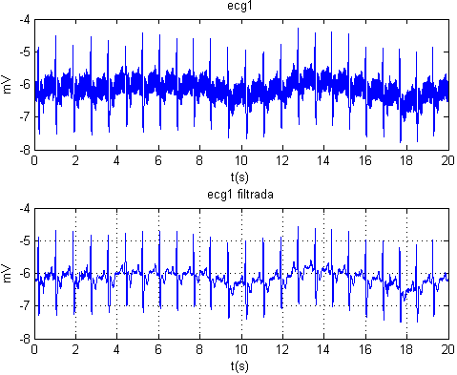
Stopfir.m
%Graficación de la señal antes y después de filtrar
figure(5)
subplot (2,1,1)
plot(tsec,ecg1);%grafica la señal ecg1
title('ecg1');
xlabel('t(s)');
ylabel('mV');
subplot(2,1,2)
plot(tsec,ecgno50);%grafica la señal ecg1 filtrada
title('ecg1 filtrada');
xlabel('t(s)');
ylabel('mV');
grid

Slide 6
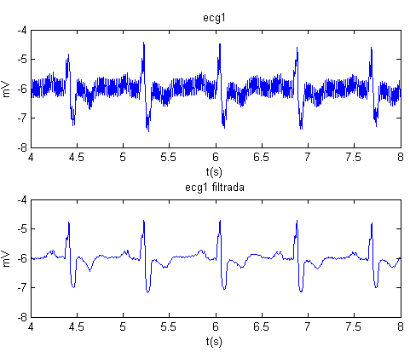
Stopfir.m
%Graficación de una porción de la señal antes y después de filtrar
figure(6)
subplot (2,1,1)
plot(tsec,ecg1);%grafica un intervalo de la señal ecg1
title('ecg1');
xlabel('t(s)');
ylabel('mV');
axis([4 8 -8 -4])
subplot(2,1,2)
plot(tsec,ecgno50);%grafica un intervalo de la señal ecg1 filtrada
axis([4 8 -8 -4])
title('ecg1 filtrada');
xlabel('t(s)');
ylabel('mV');
%save('ecg1no50','ecgno50','-ASCII')%guarda la señal filtrada en disco)

Slide 7
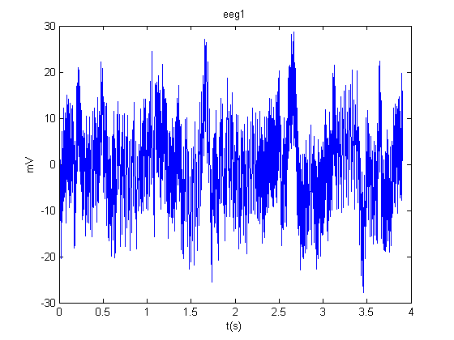
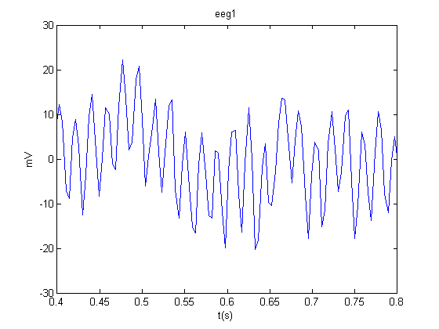
Loweeg.m
Ahora trabajamos con un script similar para realizar un filtrado paso bajo de una señal de electroencefalograma.
Cambios respecto al script anterior.
%Cálculo de los coeficientes del filtro
fnyq=Fs/2;
wl=12/fnyq;%frecuencia inferior de la banda de atenuación
%wh=52/fnyq;%frecuencia superior de la banda de atenuación
stop50=fir1(256,wl);%diseño del filtro
load('eeg1'); %carga la señal ecg1
y=eeg1;
ecg1=eeg1;
Fs=256;%frecuencia de muestreo

Slide 8
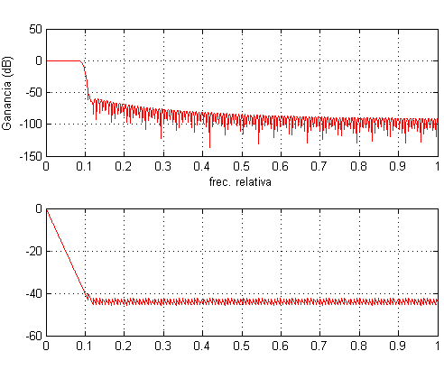
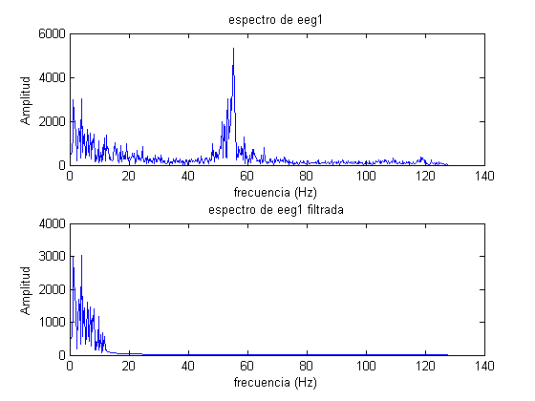
Loweeg.m

Slide 9
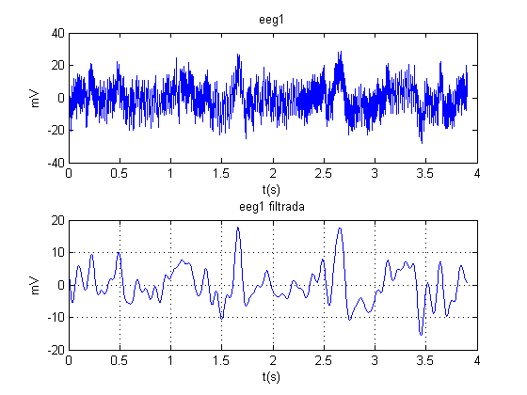
Loweeg.m
Ejercitación
Filtrar la señal eeg1 para eliminar el ruido de 50 Hz con atenuación mayor a 30dB.
Filtrar la señal eeg2 para eliminar las frecuencias inferiores 4Hz con una atenuación mayor a 30 dB.

